Slide 2
«Звуки [ф], [ф’], буквы Ф, ф»

Slide 3
Цель: Познакомиться со звуками [ф], [ф’], буквами Ф, ф. Задачи: 1. Научиться выделять новый звук. 2. Читать слова и предложения с новой буквой. 3. Отличать на слух звук [ф], [ф’], 3. сопоставлять звуки [в-ф], [в’-ф’].

Slide 4
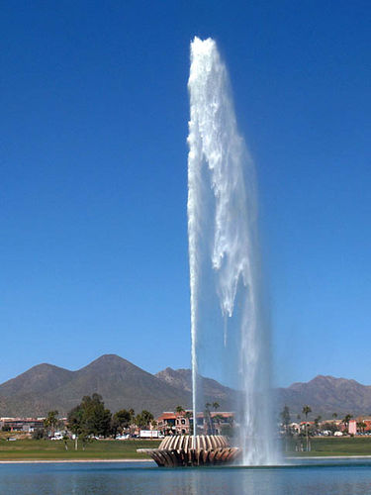

Slide 6
